Slide 1

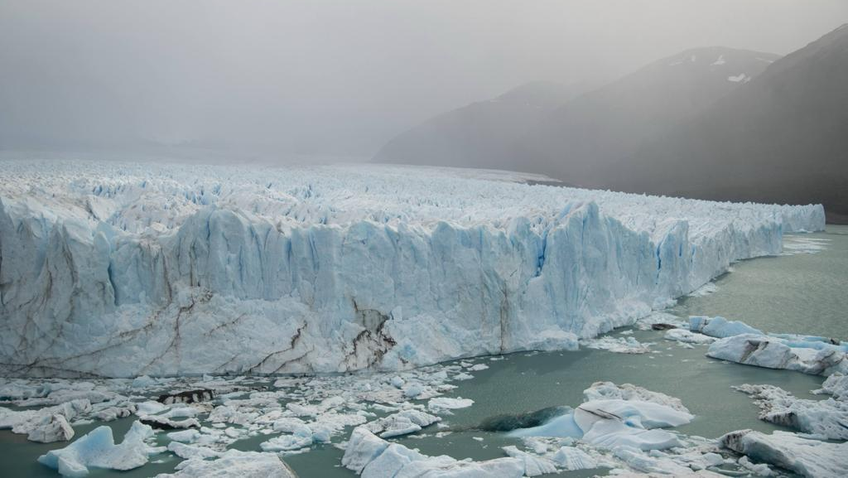


Corso: Telerilevamento Geo-Ecologico (93457)
Prof.re: Duccio Rocchini
Studente: Corrado Dalla
A.A 2022/2023
ALMA MATER STUDIORUM UNIVERSITA’ DI BOLOGNA
Ph: Gianluca Falsetti

Slide 2
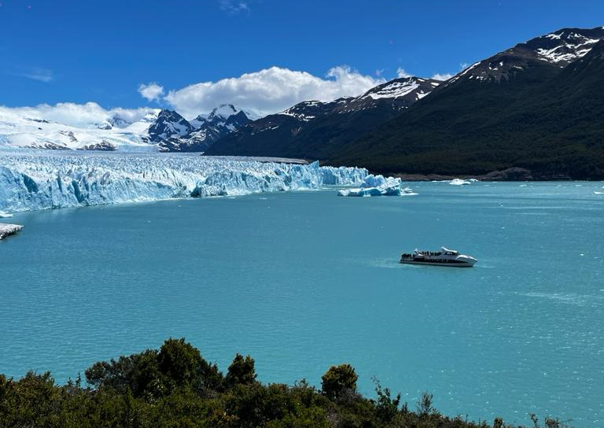
Perché ho scelto di lavorare sull’area del Perito Moreno? (Calafate, Patagonia)
Ph: Gianluca Falsetti

Slide 3
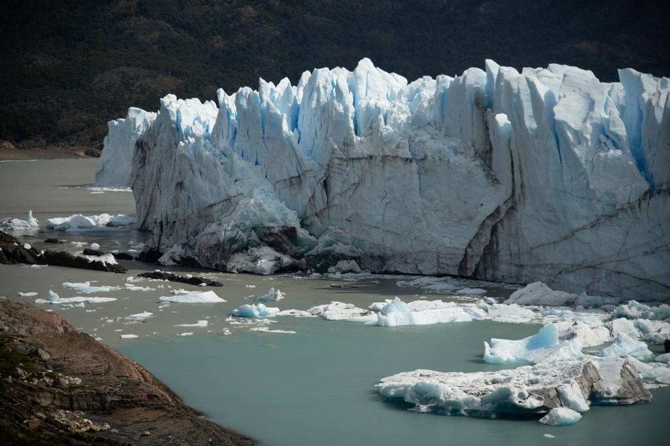
Lo scopo del progetto…
Ph: Gianluca Falsetti
Notes:
Lo scopo principale del mio progetto è risalire alle possibili variazioni del ghiacciaio che si sono verificate in un certo periodo

Slide 4
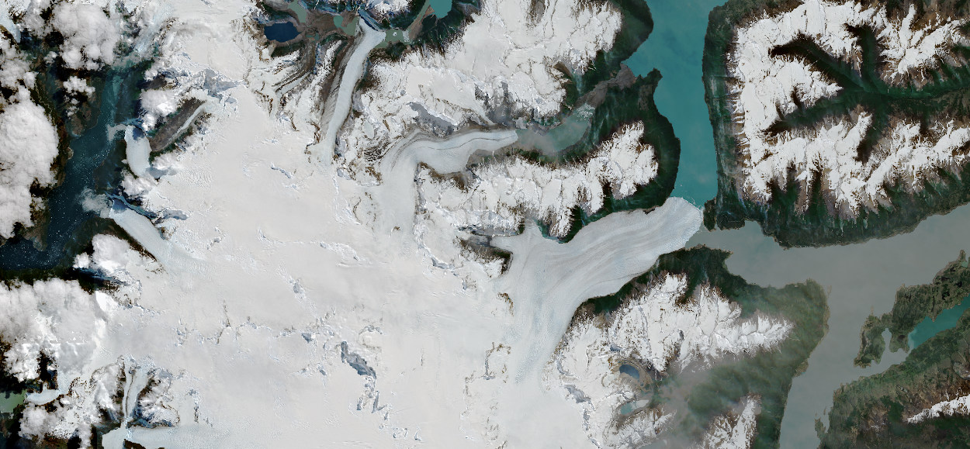
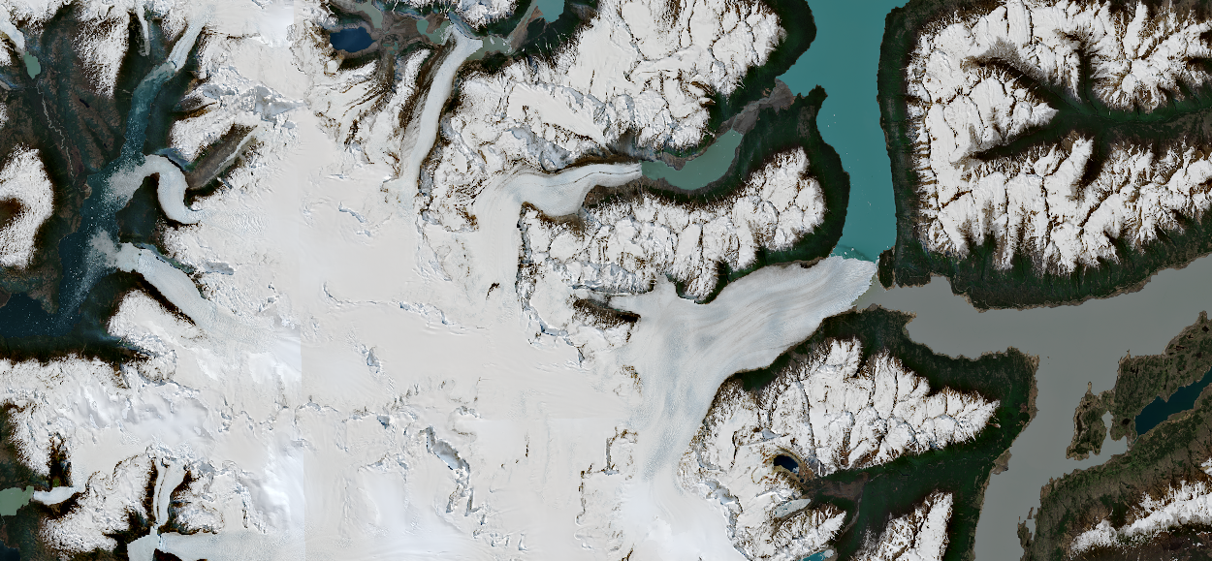
Perito17 <- brick ("perito17_.png")
Perito_Moreno_2017
plotRGB(Perito17, 1, 2, 3, stretch="Lin")
Perito_Moreno_2023

Slide 5
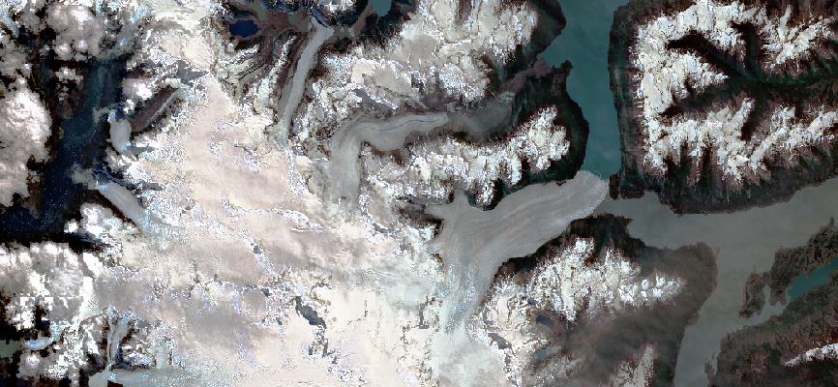
Ho utilizzato due metodi differenti per plottare le immagini:
plotRGB(Perito23, 1, 2, 3, stretch="Lin")
plotRGB(Perito23, 1, 2, 3, stretch="Hist")
Perito_Moreno_2017
Perito_Moreno_2017

Slide 6
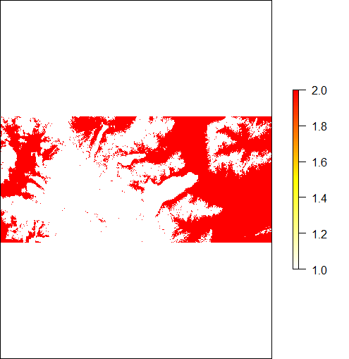
L’obbiettivo è ottenere un plot che distingua l’area ricoperta dal ghiacciaio:
# Scegliere infine quali colori associare alle classi attraverso la colorRampalette:
cl <- colorRampPalette(c('white','yellow','red'))(100)
Plot(Perito17class, col=cl)
# Come prima cosa devo classificare l’immagine in due classi attraverso getValues:
singlenr1 <- getValues (Perito17)
Singlenr1
View(singlenr1)
Perito_Moreno_17_cl
# Successivamente raggruppare i pixel su classi in base alla media dei loro valori attraverso kmeans:
Kcluster1 <- kmeans(singlenr1, centers = 2)
Kcluster1
# Per restituire i valori ottenuti in formato immagine combinando ogni singola classe di colore utilizzerò setValues:
Perito17class <- setValues(Perito17[[1]], kcluster1$cluster)
Perito17class
Notes:
Color rampalette

Slide 7
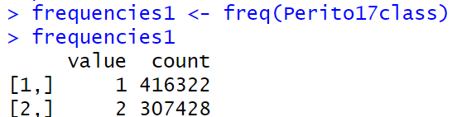
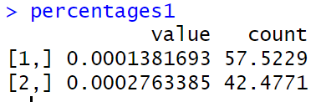
Come ottenere la distribuzione percentuale del volume di ghiaccio:
# Ora devo stimare la distribuzione delle diverse classi.
# Ho bisogno del numero totale della cella nell'immagine:
frequencies1 <- freq(Perito17class)
Frequencies1 # distribuzione dei pixel fra le due classi
total1 = ncell (Perito17) # numero totale di pixel
total1
# Voglio risalire al valore PERCENTUALE delle due classi:
# Approssimazione per eccesso.
percentages1= frequencies1 * 100 / total1
percentages1
# percent_substrate17: 42%
# percent_glacier17: 58%

Slide 8
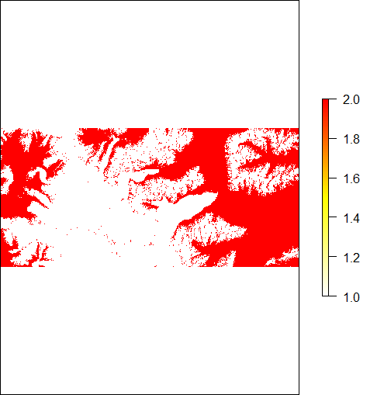
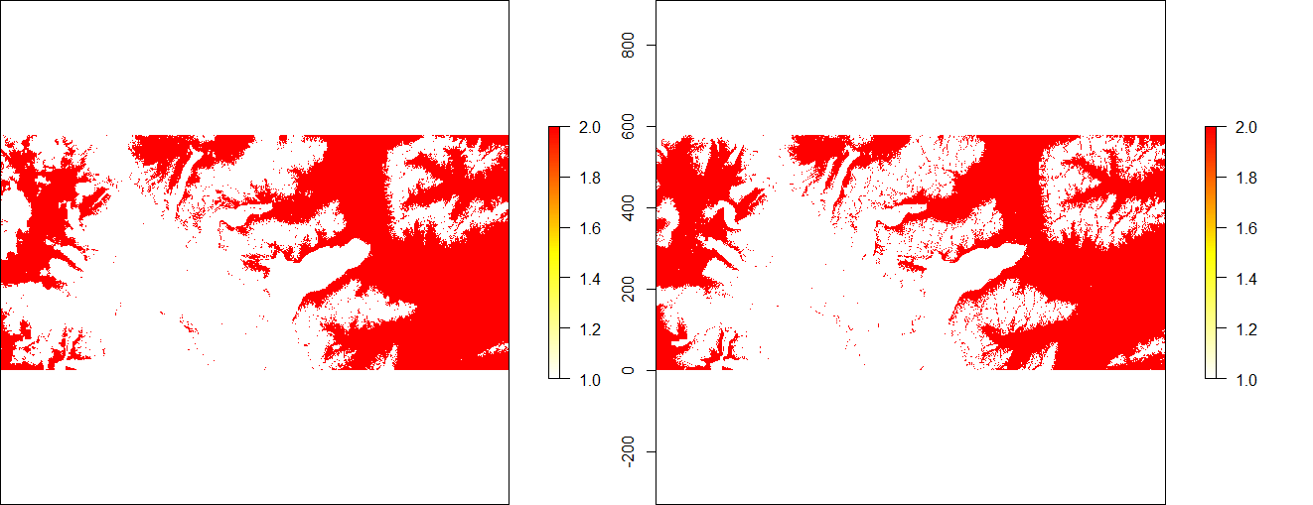
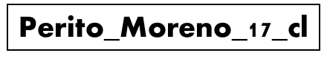
Lo stesso procedimento è stato utilizzato per l’immagine del 2023:
# Multiframe:
par(mfrow=c(1,2))
plot(Perito17class, col=cl, main="Year 2017")
plot(Perito23class, col=cl, main="Year 2023")
Perito_Moreno_17_cl
Perito_Moreno_23_cl
Perito_Moreno_23_cl

